Slide 1

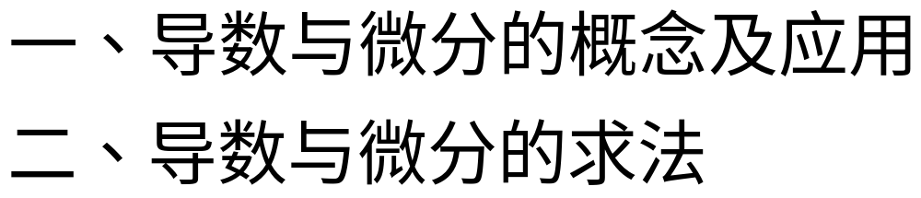

Slide 2
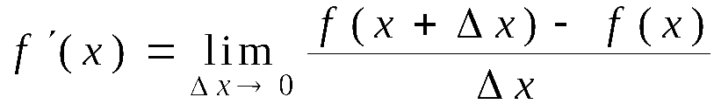





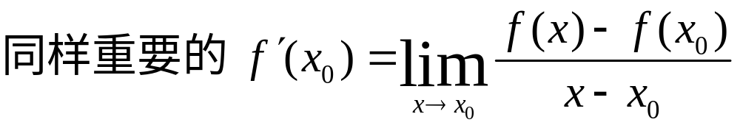
一、 导数和微分的概念及应用
导数 :
当
时,为右导数
当
时,为左导数
微分 :
关系 :
可导
可微
( 思考 P122题1 )

Slide 3
应用 :
(1) 利用导数定义解决的问题
1) 推出三个最基本的导数公式及求导法则
其他求导公式都可由它们及求导法则推出;
2) 求分段函数在分界点处的导数 ,
及某些特殊
函数在特殊点处的导数;
3) 由导数定义证明一些命题.
(2)用导数定义求极限
第一章极限运算作业讲评见课件第二节函数的求导法则

Slide 4

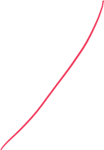
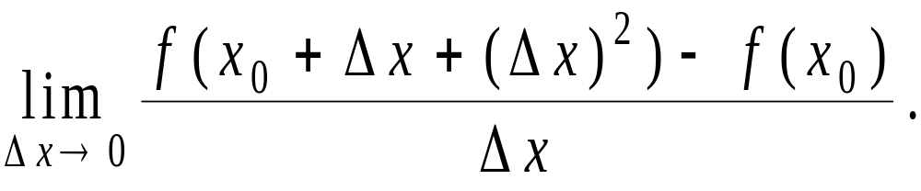
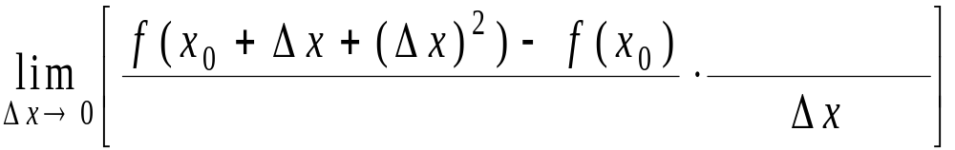
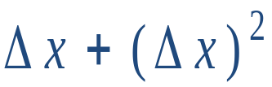







例1.设
存在,求
解:
原式=
机动 目录 上页 下页 返回 结束

Slide 5
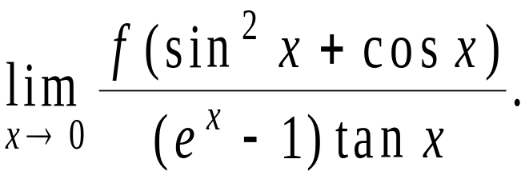


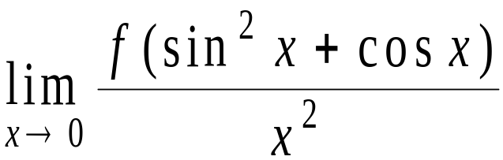



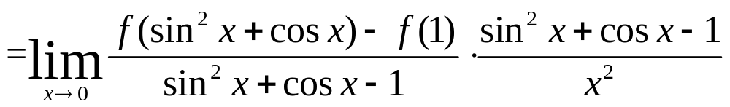

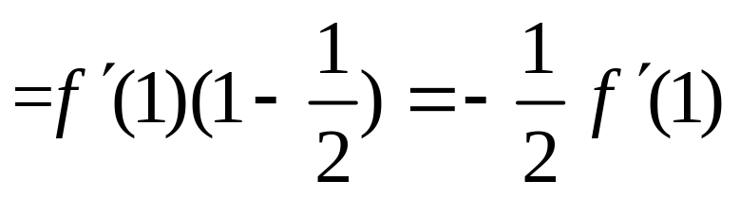
例2.
若
且
存在 , 求
解:
原式 =
且
联想到凑导数的定义式
机动 目录 上页 下页 返回 结束

Slide 6
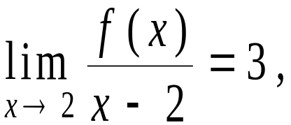



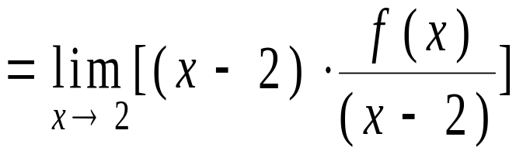

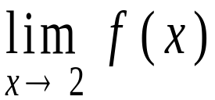

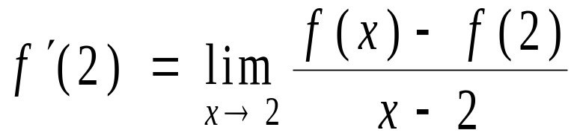
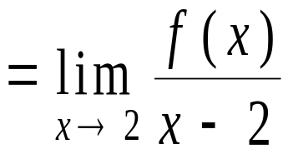

例3.设
在
处连续,且
求
解:
机动 目录 上页 下页 返回 结束

Slide 7
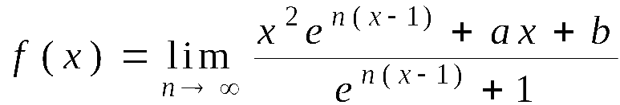




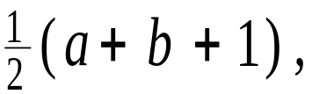

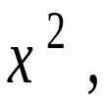






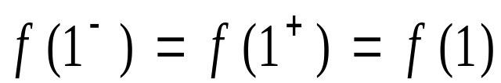


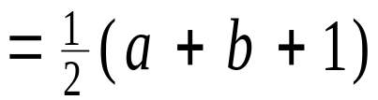


例4.设
试确定常数 a , b 使 f (x) 处处可导,并求
解:
得
即
机动 目录 上页 下页 返回 结束

Slide 8




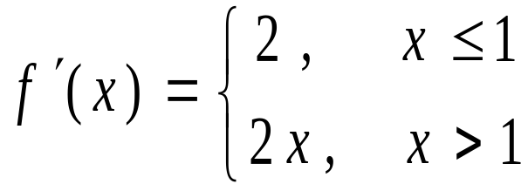

判别:
是否为连续函数 ?
机动 目录 上页 下页 返回 结束

Slide 9
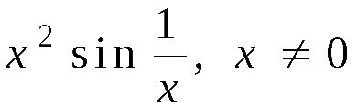



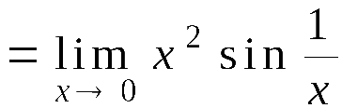




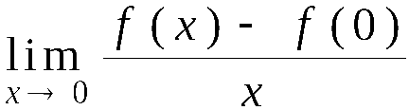
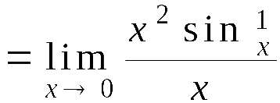
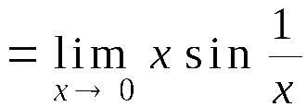


例5.
设
处的连续性及可导性.
解:
所以
在
处连续.
又
即
在
处可导 .
机动 目录 上页 下页 返回 结束

Slide 10
二、 导数和微分的求法
1. 正确使用导数及微分公式和法则
2. 熟练掌握求导方法和技巧
(1) 求分段函数的导数
注意讨论界点处左右导数是否存在和相等
(2) 隐函数求导法
对数微分法
转化
(3) 参数方程求导法
极坐标方程求导
(4) 复合函数求导法
(可利用微分形式不变性)
(5) 高阶导数的求法
逐次求导归纳 ;
间接求导法;
利用莱布尼兹公式.
机动 目录 上页 下页 返回 结束

Slide 11
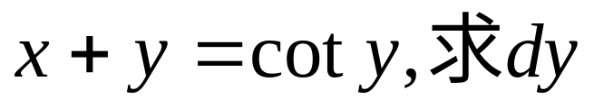
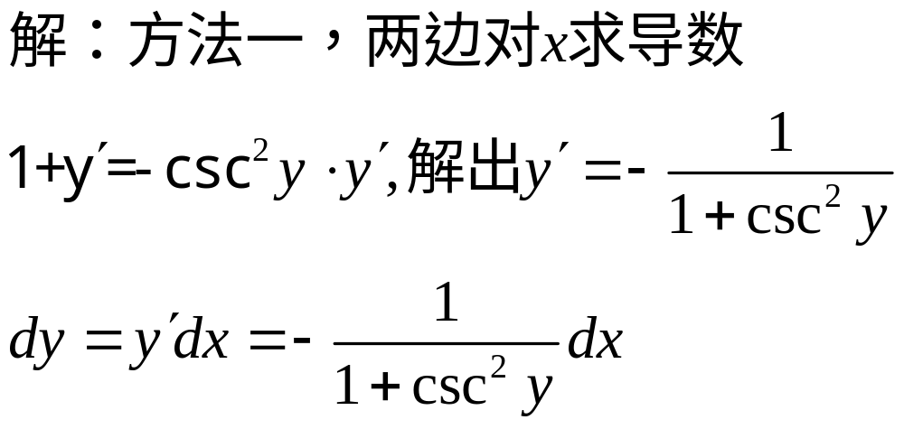
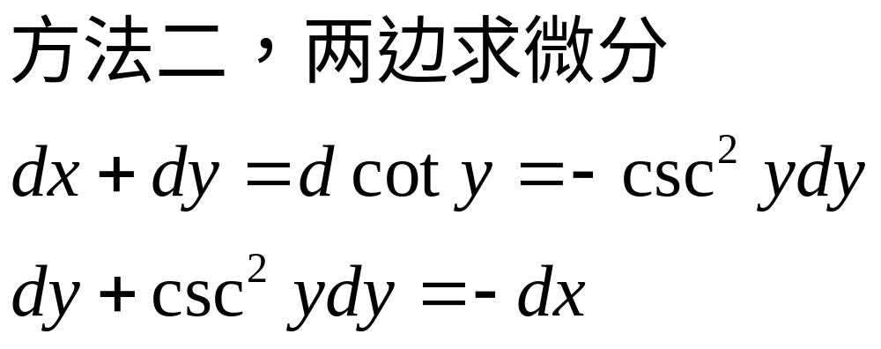
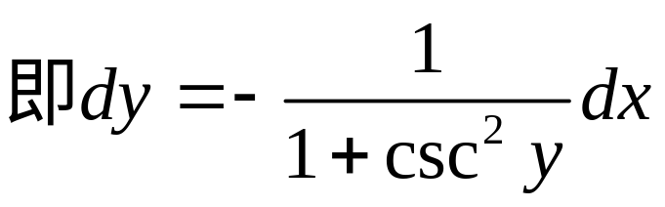
例6.设

Slide 12
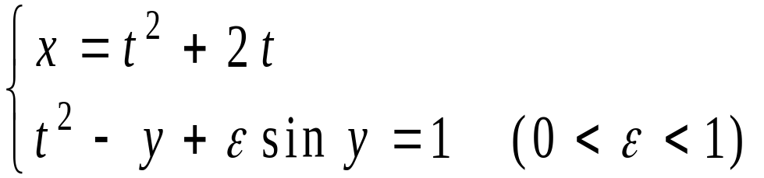
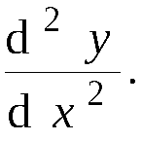





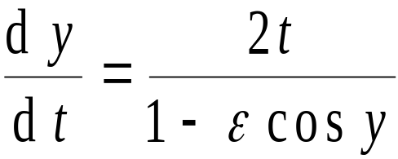



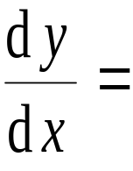
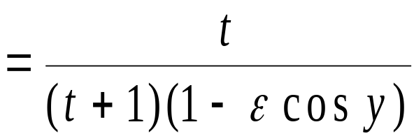

例7.设由方程
确定函数
求
解:方程组两边对 t 求导,得
故
机动 目录 上页 下页 返回 结束

Slide 13
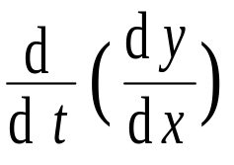
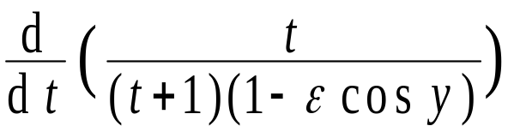
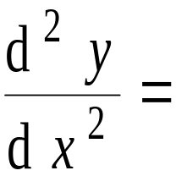
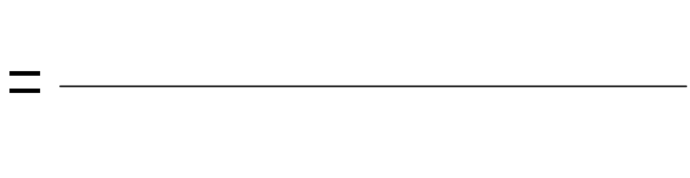





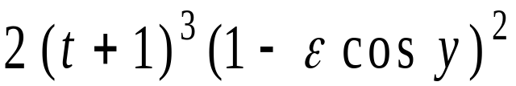
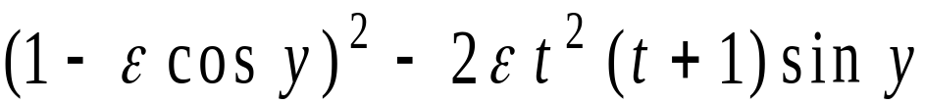

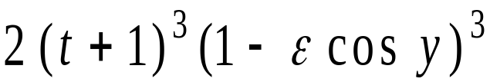
机动 目录 上页 下页 返回 结束

Slide 14
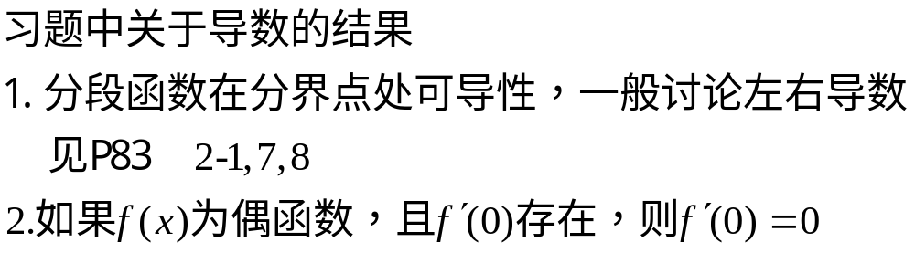
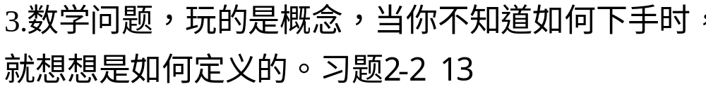

Slide 15
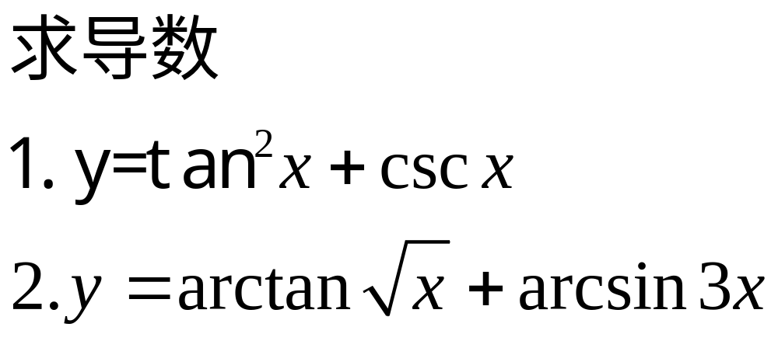
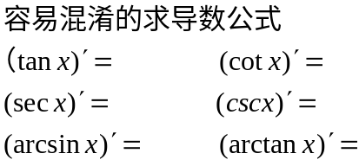
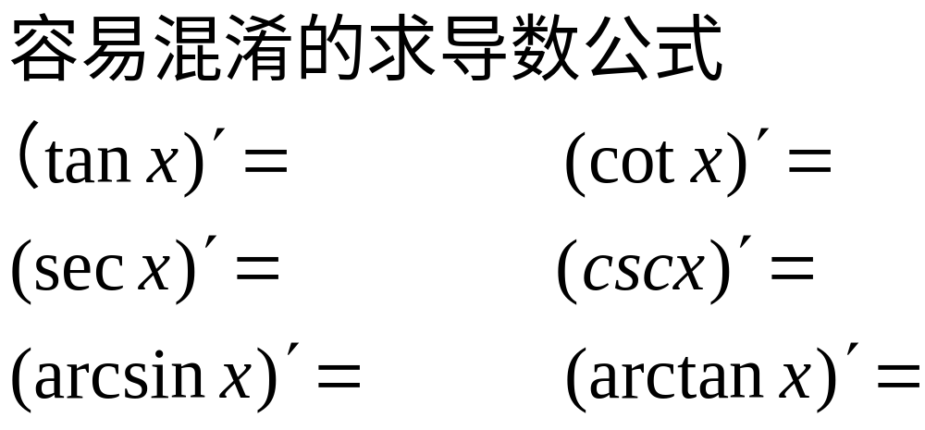


Slide 16
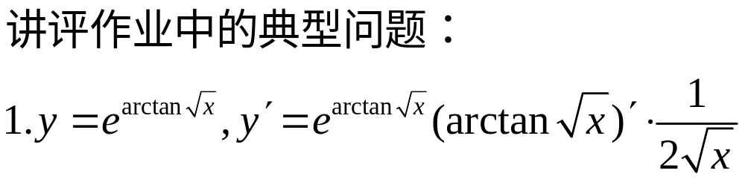
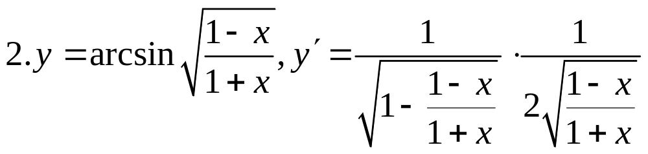


Slide 17
作业总习题二
P122 1-3（填在书内）
6（1） ; 8 (2) , (4) , (5) ;
11
12(2) ; 13 ;
机动 目录 上页 下页 返回 结束

